Slide 1
Les expressions régulières

Slide 2
Rappel du dernier cours

Slide 3
Rappel du dernier cours
Au dernier cours, nous avons parlé des structures de données.
Nous avons vu qu’il est possible de représenter les données sous forme de pile et de file ainsi qu’en utilisant des dictionnaires (une alternative aux listes)
Dans le cours d’aujourd’hui, nous terminerons la matière avec les « Expressions régulières ».

Slide 4
Les expressions régulières

Slide 5
Les expressions régulières
Une expression régulière (Appellée ”Regex” est une chaine de texte qui doit respecter un certain format.
Par exemple:
  Un numéro de téléphone (3 chiffres, espace, 3 chiffres, tiret, 4 chiffres)
  Un numéro de courriel (Texte, @, Texte, . , Texte)
  Code étudiant (5 chiffres)

Slide 6
Les expressions régulières
Les expressions régulières permettent de vérifier si une information fournie respecte bien un certain format avant de continuer avec son traitement.
Nous verrons comment le faire dans le cours d’aujourd’hui.

Slide 7
Les expressions régulières
Dans le cours d’aujourd’hui, nous verrons donc:
  Utilisation des Regex en Python
  La syntaxe
  Fonction Regex
  Exemples
  Conclusion

Slide 8
Utilisation des Regex en Python

Slide 9
Utilisation des Regex en Python
Python, comme tous les autres langages de même famille (Java, C#, etc.), supporte les expressions régulières.
Pour les utiliser, il faudra importer le module “re” (Regular Expression)
“re” pourra ensuite être utilisé pour utiliser diverses fonctions que nous verrons durant le cours.

Slide 10
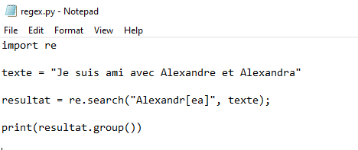
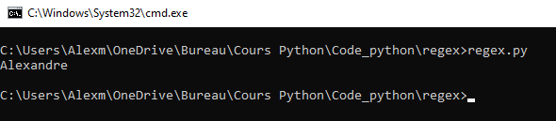
Utilisation des Regex en Python
Pour l’instant, nous n’utiliserons uniquement que la fonction “search” (Recherche) qui permet de récupérer la première occurrence de texte qui respecte notre expression régulière dans le texte.
Par exemple:

Slide 11
Utilisation des Regex en Python
Prenons le temps de comprendre le code, nous l’utiliserons pour quelques diapositives avant d’explorer ces fonctions en détail.

Slide 12
Utilisation des Regex en Python
Ligne 1
  Fais l’importation du module d’expression régulière
Ligne 2
  Définis une chaine de texte que nous pourrons utiliser
Ligne 3
  Recherche la première de “Alexandr” qui termine par “e” ou par “a”
Ligne 4
  Affiche l’ensemble du mot qui a été trouvé

Slide 13
Utilisation des Regex en Python
Dans la prochaine section, nous verrons en détail le fonctionnement de la syntaxe des expressions régulières.

Slide 14
La syntaxe

Slide 15
La syntaxe
La syntaxe de python utilise des caractères spéciaux (appelé ”métacaractères” ou ”metacharacters”)
Ces métacaractères sont les suivants:
  [], ., ^, $, *, +, {}, \,|, (), \
Nous allons prendre le temps de voir chacun d’entre eux.

Slide 16
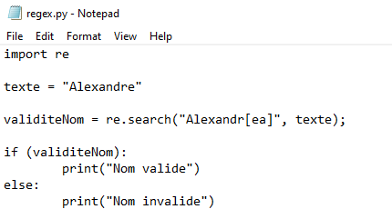
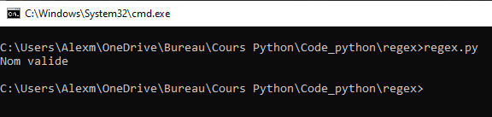
Crochet []
Les crochets permettent de définir un ensemble de caractères possible qui peuvent être acceptés par l’expression régulière.
Par exemple:

Slide 17
Crochet []
Il est également possible de définir des intervalles de valeurs possibles:
  [0-9] : Tous les chiffres
  [a-z] : Toutes les lettres minuscules
  [A-Z] : Toutes les lettres majuscules

Slide 18
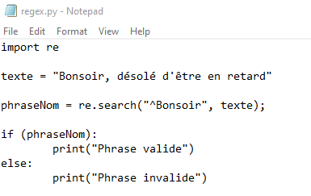
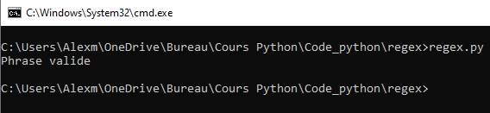
Accent circonflexe ^
L’accent circonflexe permet de faire en sorte que votre Regex doit absolument commencer au début du texte.

Slide 19
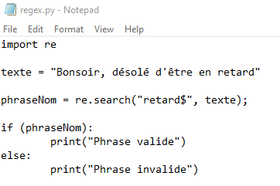
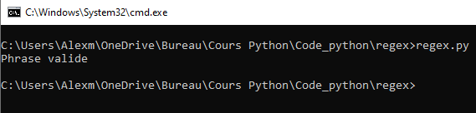
Signe de dollar $
Le signe de dollar permet de faire en sorte que votre Regex doit absolument terminer le texte.

Slide 20
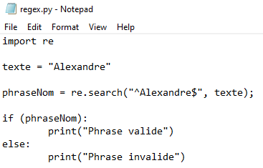
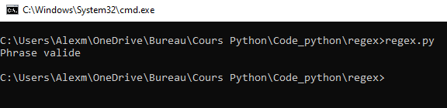
Combiner ^ et $
Dans beaucoup de situations, nous voudrons utiliser qui valide la totalité du texte.
Il faudra donc utiliser ^ et $ en même temps.
Par exemple:

Slide 21
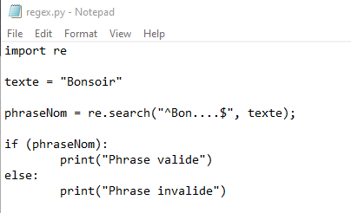
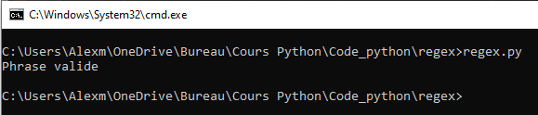
Point .
Le point permet de substituer n’importe quel caractère.
Par exemple:

Slide 22
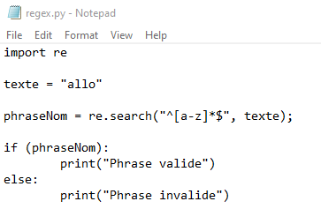
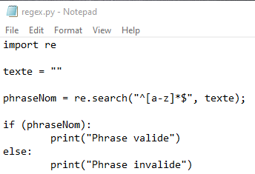
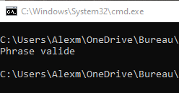
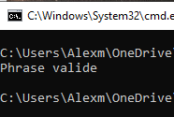
Astérisque *
Le * permet de qualifié ce qui se trouve avant lui pour indiquer que ce dernier doit se trouver 0 à plusieurs fois à cet endroit.
Par exemple:

Slide 23
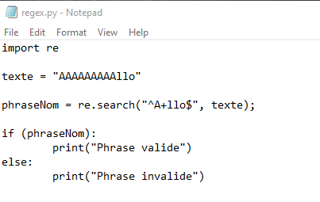
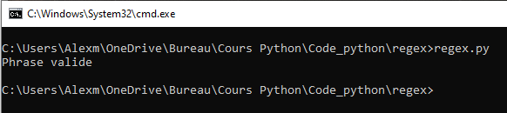
Plus +
Le + permet de qualifié ce qui se trouve avant lui pour indiquer que ce dernier doit se trouver au moins une fois à cet endroit, mais ça peut également être plus.
Par exemple:

Slide 24
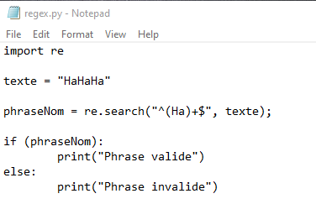
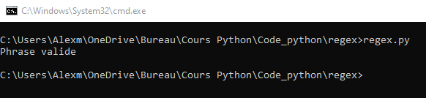
Parenthèse ()
La parenthèse permet de regrouper plusieurs éléments ensemble afin de lui appliquer un opérateur comme le * ou le +
Par exemple:

Slide 25
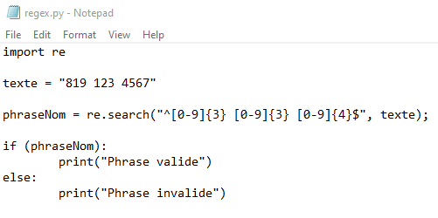
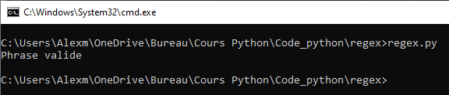
Accolade {}
Les accolades permettent de définir le nombre de fois exact que le caractères ou groupes de caractères doivent être présent.

Slide 26
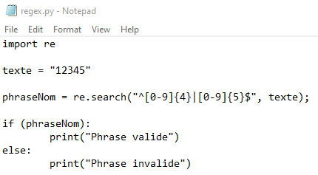
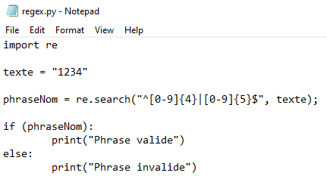
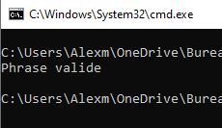
Barre verticale |
La barre verticale permet de faire des opérations ”ou” entre plusieurs Regex.

Slide 27
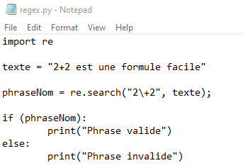
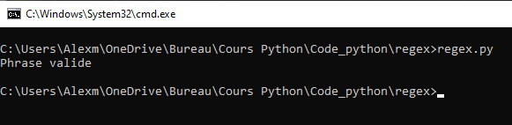
Barre oblique \
La barre oblique permet de s’assurer que le prochain caractère ne sera pas traité comme étant un caractère spécial que nous sommes en train de voir.

Slide 28
La syntaxe
Voici donc qui met fin à la section sur la syntaxe des expressions régulières.
Dans la prochaine section, nous verrons l’utilisation des fonctions Regex.

Slide 29
Fonctions Regex

Slide 30
Fonctions Regex
Les fonctions Regex sont des fonctions offertes par Python qui peuvent utiliser des Regex en paramètre.
Chacune d’entre elles peut s’utiliser dans un contexte particulier.
Dans cette section, nous couvrirons les fonctions suivantes:
  Search
  Findall
  Sub
  Split

Slide 31
Search
Search retourne la première occurrence dans le texte qui respecte le regex.
Dans le cadre du cours, nous nous en servirons de deux façons:
  1) Pour vérifier si un “match” a été trouvé dans le texte
  2) Pour afficher le “match” en question
Prenons des exemples:

Slide 32
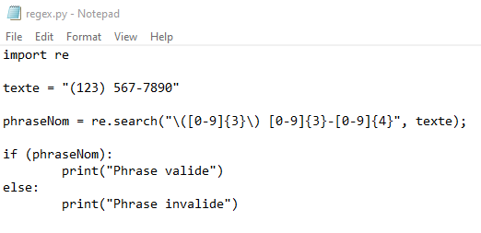
Search
Vérifier un match
Un match peut être vérifié avec un “if” sur le résultat de la fonction “search” (comme on faisait dans les autres exemples)

Slide 33
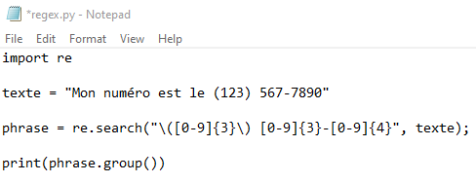
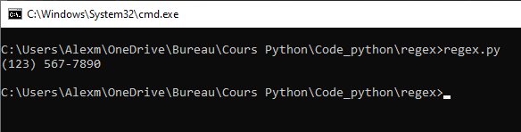
Search
Afficher un match
Une autre méthode est d’extraire ce qui a été trouvé.
On peut utiliser la fonction group() pour le faire.
Par exemple:

Slide 34
Findall

Slide 35
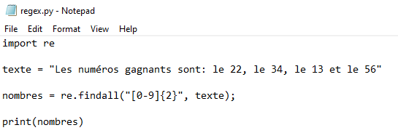
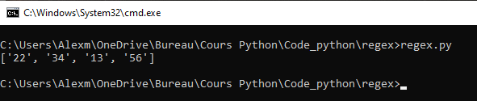
Findall
Search retourne un tableau possédant toutes les occurrences dans le texte qui respecte le regex.
Par exemple:

Slide 36
Sub

Slide 37
Sub
Sub (substitution) est une fonction qui permet de remplacer du texte qui respecte une certaine expression régulière par une autre valeur.
Celle-ci prend 3 paramètres:
  Une expression régulière
  Une valeur de substitution
  Le texte à traiter

Slide 38
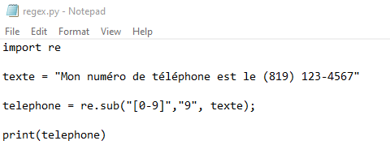
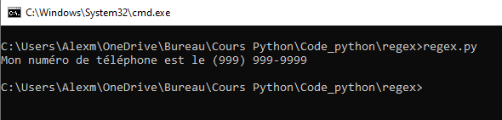
Sub
Par exemple:

Slide 39
Split

Slide 40
Split
Nous avons vu “split” dans le passé. Il s’agit d’une fonction qui sépare un texte en un tableau de sous-section du texte.
Comme nous avons vu, il est possible de l’utiliser sans paramètre (utilisera les espaces comme séparateur) ou en lui fournissant du texte comme séparateur.
Toutefois, il est aussi possible de lui fournir une expression régulière comme séparateur.

Slide 41
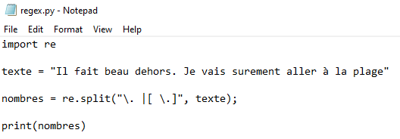
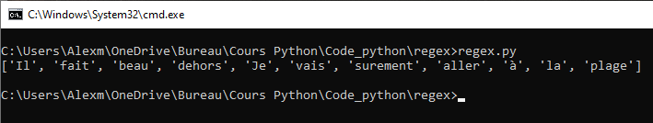
Split
Par exemple:

Slide 42
Exemples

Slide 43
Exemples
Maintenant que nous avons vu le fonctionnement des expressions régulières, prenons le temps de voir quelques exemples de plus.
Nous verrons donc les exemples de validation suivante:
  Numéro d’assurance sociale
  Numéro d’assurance maladie
  Code étudiant (CÉGEP)
  Adresse courriel
  Numéro de téléphone

Slide 44
Numéro d’assurance maladie

Slide 45
Numéro d’assurance maladie
Un code d’assurance maladie est composé de 4 lettres majuscules, suivies d’un espace, puis 4 chiffres, puis un espace, puis 4 chiffres.
Par exemple:
ABCD 1234 5678

Slide 46
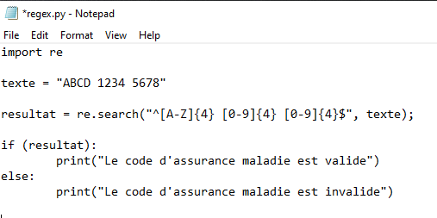
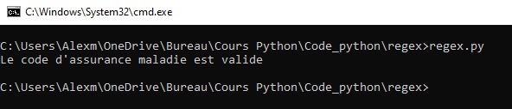
Numéro d’assurance maladie
Réponse

Slide 47
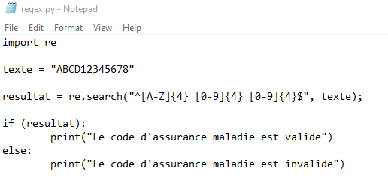
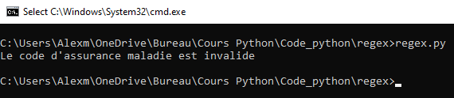
Numéro d’assurance maladie
Réponse (2e exécution)

Slide 48
Exemple: Numéro d’assurance sociale

Slide 49
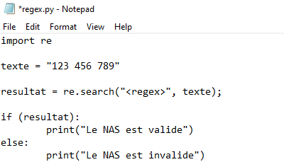
Numéro d’assurance sociale
Un numéro d’assurance sociale est composé de 3 séries de 3 chiffres séparées par des espaces.
Comment peut-on valider un NAS avec un Regex?

Slide 50
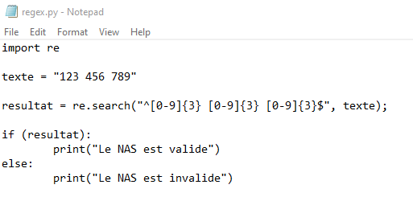
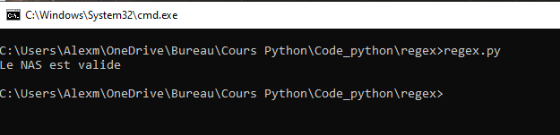
Numéro d’assurance sociale
Réponse

Slide 51
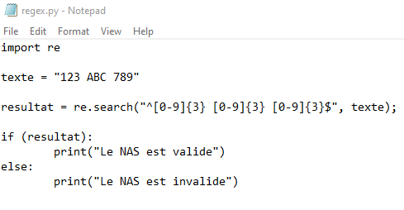
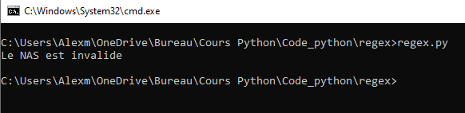
Numéro d’assurance sociale
Réponse (2e exécution)

Slide 52
Exemple: Code étudiant

Slide 53
Code étudiant (CÉGEP)
Un code étudiant est composé de 5 chiffres.
Comment peut-on le valider?

Slide 54
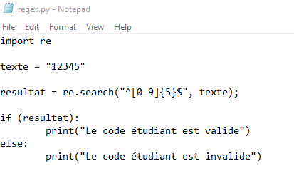
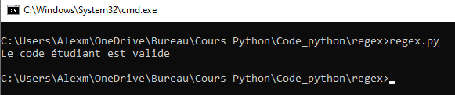
Code étudiant (CÉGEP)
Réponse:

Slide 55
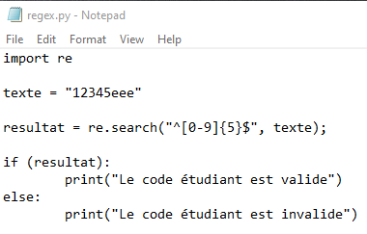
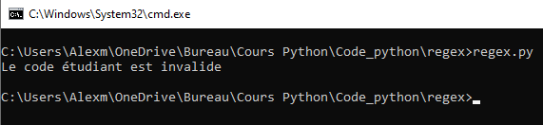
Code étudiant (CÉGEP)
Réponse (2e exécution)

Slide 56
Adresse courriel

Slide 57
Adresse courriel
Valider une adresse courriel qui possède les propriétés suivantes:
  Les caractères (minimum de 1) permis avant le ”@” sont:
    Lettres minuscules et majuscules
    Chiffres de 0 à 9
    _ et .
  Les caractères (minimum de 1) permis après le ”@” sont:
    Lettres minuscules et majuscules
    Chiffres de 0 à 9
  Le domaine doit terminer par un ”.” suivit de 2 à 4 lettres (minuscules ou majuscules)

Slide 58
Adresse courriel
Valider une adresse courriel qui possède les propriétés suivantes:
  Les caractères (minimum de 1) permis avant le ”@” sont:
    Lettres minuscules et majuscules
    Chiffres de 0 à 9
    _ et .
  Les caractères (minimum de 1) permis après le ”@” sont:
    Lettres minuscules et majuscules
    Chiffres de 0 à 9
  Le domaine doit terminer par un ”.” suivit de 2 à 4 lettres (minuscules ou majuscules)

Slide 59
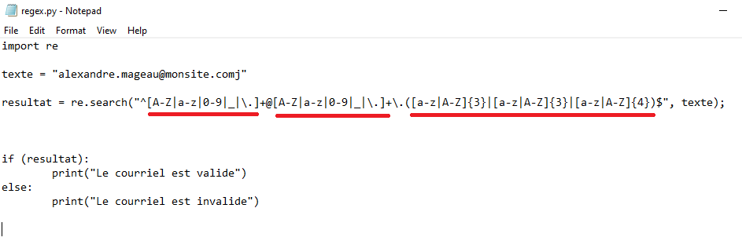
Adresse courriel
Solutions

Slide 60
Numéro de téléphone

Slide 61
Numéro de téléphone
Un numéro de téléphone peut être représenté de la facon suivante:
(XXX) XXX-XXXX
Chaque X représente un chiffre de 0 à 9.
Comment peut-on valider ce format avec une Regex?

Slide 62


Numéro de téléphone
Solution:

Slide 63
Conclusion

Slide 64
Conclusion
En résumé, les Regex peuvent être utilisés pour extraire de l’information d’un texte ou pour vérifier si celle-ci respecte un certain format attendu.
Elles sont utilisées principalement dans la validation des informations fournies par un utilisateur.

Slide 65
Prochain cours

Slide 66
Prochain cours
Au prochain cours, vous aurez du temps afin de finaliser votre projet de session.
Votre enseignant sera disponible pour répondre à vos dernières questions sur celui-ci.
Il est également recommandé d’utiliser ce temps pour vous mettre à jour dans vos exercices et pour bien les réviser avant d’entreprendre la révision finale de la semaine 14.

Slide 67

Questions?

Slide 68
Références
https://www.w3schools.com/python/python_regex.asp

